Slide 1
Materiály na školenie
KROK 2: VYKONANIE AUDITU UDRŽATEĽNOSTI
M. Giannakopoulou

Slide 2
Čo je audit udržateľnosti?
Je to proces hodnotenia prevádzky a praktík školy s cieľom určiť ich dopad na životné prostredie. V našom prípade je spoločnosťou naša škola. Podľa definície FEE ho používame „na identifikáciu aktuálneho environmentálneho a sociálneho dopadu školy a na zdôraznenie silných a slabých stránok.“
https://www.ecoschools.global/seven-steps-methodology

Slide 3
O audite udržateľnosti
Cieľom je preskúmať environmentálne a sociálne otázky vo vašej škole/komunite.
Všetky hlavné témy by sa mali ročne kontrolovať (škola si môže vybrať aj iné oblasti, ktoré sú relevantnejšie pre jej potreby, a zostaviť vhodné kontrolné zoznamy).
Uistite sa, že širšia školská komunita spolupracuje s EKO komisiou na vykonaní auditu. Je nevyhnutné, aby sa do tohto procesu zapojilo čo najviac žiakov.
Výsledky vášho auditu udržateľnosti budú slúžiť ako základ pre váš akčný plán.

Slide 4
Cieľom auditu je…
skúmať a riešiť environmentálne a sociálne problémy v rámci školy a komunity, podporovať povedomie, udržateľné praktiky a pozitívne zmeny prostredníctvom spolupráce a iniciatív vedených študentmi.
Cieľ by mal byť jasný a dobre definovaný, a taktiež SMART (Špecifický, Merateľný, Dosiahnuteľný, Relevantný a Včasný). Cieľ auditu vám tiež pomôže rozhodnúť o spôsoboch a metódach, ktoré použijete na jeho prípravu (napríklad používanie kontrolných zoznamov, zapojenie ľudí, prieskum postojov atď.).

Slide 5
Audit udržateľnosti – Týka sa širšej komunity
Zabezpečte, aby širšia školská komunita spolupracovala čo najúčinnejšie s EKO-komisiou pri realizácii auditu. Je nevyhnutné, aby sa do tohto procesu zapojilo čo najviac žiakov.
Oddelte jednotlivé fázy auditu a uistite sa, že všetky zúčastnené strany majú možnosť vyjadriť svoj názor a aktívne sa zapojiť.

Slide 6
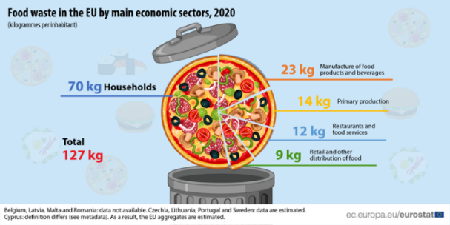
Audit udržateľnosti - Výsledky
Prezentácia výsledkov auditu udržateľnosti je dôležitým krokom pred akčným plánom, pretože:
Poskytuje všetky potrebné informácie, ktoré školská komunita potrebuje na to, aby „videla problém“. Identifikácia problému je prvým krokom, ktorý motivuje ľudí konať. Stretnutia môžu byť otvorené pre verejnosť.
Položí základy akčného plánu tak, že pomôže EKO-komisii rozhodnúť sa pre SMART ciele.
Prezentácia by mala byť jasná a ľahko pochopiteľná, pretože žiaci, rodičia, učitelia a školský personál pochádzajú z rôznych (socioekonomických a edukačných) prostredí a často majú odlišné pohľady, ktoré ovplyvňujú ich vnímanie vecí (napríklad menej vzdelaný člen personálu, ktorý pracuje v jedálni, môže potrebovať prezentáciu výsledkov s menej slovami a viac číslami, alebo šesťročný žiak môže potrebovať viac vizuálov, aby pochopil, čo výsledky auditu znamenajú).

Slide 7
Poďme uviesť teóriu do praxe
Odpadové hospodárstvo v škole je téma, ktorou sa chce zaoberať EKO-komisia.
Audit tohto typu môže zahŕňať:
Meranie množstva a typu odpadu produkovaného na týždennej báze počas jedného mesiaca a vytvorenie grafu.
Hodnotenie účinnosti aktuálnych recyklačných programov. Môžete požiadať riaditeľa školy o záznam množstva odpadu, ktorý bol recyklovaný v predchádzajúcom roku, a použiť ho ako východiskový bod na pozorovanie a sledovanie pokroku recyklačných programov.

Slide 8
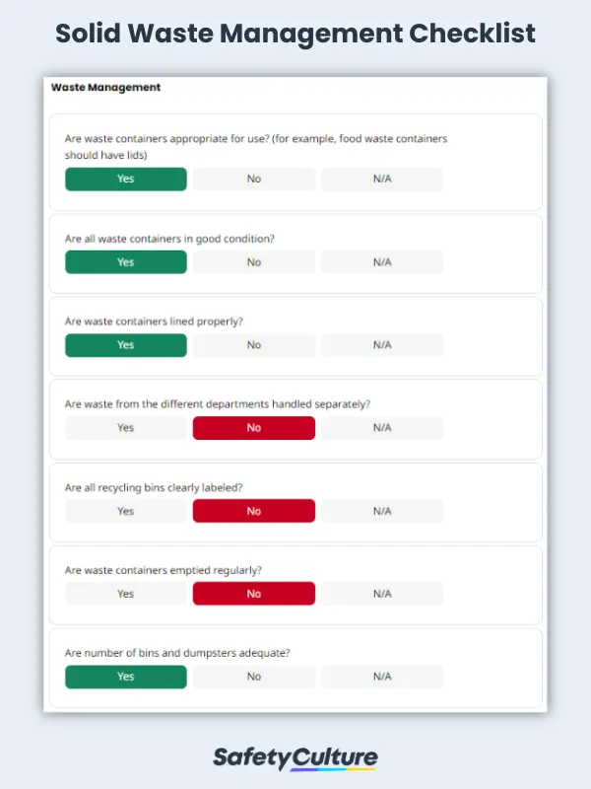
Poďme uviesť teóriu do praxe
Identifikujte nové príležitosti na zníženie, opätovné použitie a recykláciu odpadu.
Napríklad, môžete sa zapojiť do národných a medzinárodných školských sietí a vytvoriť projekty odpadového hospodárstva s inými školami, môžete sa zúčastniť súťaží týkajúcich sa množstva recyklovaného odpadu, alebo môžete pozvať odborníkov, aby diskutovali so študentmi o nových príležitostiach, ktoré majú školy na zníženie, opätovné použitie a recykláciu odpadu, aby ste mohli informovane rozhodnúť o svojom akčnom pláne.
Hodnotenie účasti študentov a zamestnancov na znižovaní odpadu sa môže uskutočniť prostredníctvom prieskumu názorov v triedach a zamestnaneckých miestnostiach s kontrolným zoznamom (napr. ako často recyklujete? / Môžete ľahko nájsť recyklačné nádoby pre každý materiál? Sú veci umiestnené v recyklačných nádobách v správnom stave?).

Slide 9
Poďme uviesť teóriu do praxe
Odpadové hospodárstvo prostredníctvom odpadu z potravín
Ročný kontrolný zoznam týkajúci sa odpadu z potravín v školskom jedálenskom zariadení môže zahŕňať nasledujúce kroky:
Prehodnoťte školský nutričný a diétny program (ako často študenti jedia mäso, zeleninu, mliečne výrobky atď.).
Monitorujte množstvo jedla, ktoré sa každý deň vyhadzuje.
Hodnoťte dostupnosť a kvalitu zdravých a ekologických potravinových možností (napr. nakupuje škola produkty z miestnych fariem? Môžeme spolupracovať s miestnou farmou a poskytovať im kompost alebo zvyšky jedla pre ich zvieratá výmenou za produkty?).
Hodnoťte uhlíkovú stopu školy v súvislosti s konzumáciou a odpadom z potravín.
Prezentujte výsledky študentom. Majú záujem organizovať akčný plán na vyriešenie tohto problému? Identifikujú to ako problém? Potom máte svoju TÉMU! A TO JE LEN ZAČIATOK!

Slide 10
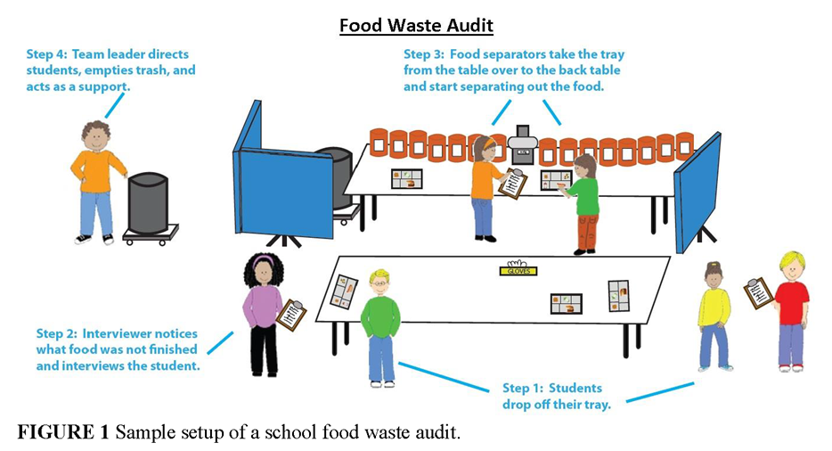
Poďme uviesť teóriu do praxe

Slide 11
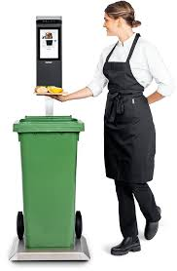
Poďme uviesť teóriu do praxe
Aby sa do auditu zapojilo čo najviac ľudí, v rámci aktivity, ako je monitorovanie odpadu z jedla, EKO-komisia musí rozhodnúť o:
Študentoch z každej triedy, ktorí budú zodpovední za monitorovanie.
Študentoch/učiteľoch, ktorí vytvoria kontrolný zoznam/tabuľku/anketu, ktorá sa bude používať.
Členoch personálu jedálne, ktorí pomôžu študentom vážiť/merať množstvo vyhodeného jedla.
Učiteľoch (učiteľ matematiky, učiteľ informatiky), ktorí pomôžu študentom prezentovať výsledky auditu.
Zástupcoch rodičovského združenia, ktorí sa zúčastnia auditu, navštívia prezentáciu výsledkov a zdieľajú zistenia so širšou komunitou.
Riaditeľovi školy, ktorý musí zabezpečiť, aby všetky procesy boli legálne a aby sa počas auditu dodržiavali všetky bezpečnostné opatrenia (napr. aby študenti nosili rukavice, keď vážia množstvo zvyškov, ktoré sú vyhodené).
Cieľovej skupine, ktorá odpovie na dotazník týkajúci sa prieskumu názorov a odpadu z potravín.

Slide 12
Poďme uviesť teóriu do praxe
PREZENTÁCIA VÝSLEDKOV AUDITU O ŠKOLSKOM ODPADOVOM HOSPODÁRSTVESchool Zasadnutia a prezentácie
Sú skvelou príležitosťou na prezentáciu výsledkov študentom, učiteľom a personálu. Môžete použiť vizuály, ako sú grafy a infografiky, aby ste údaje spravili zaujímavejšími. Koláčové grafy vždy pomáhajú mladším študentom vidieť, koľko a aký typ odpadu sa produkuje.
Prezentácie organizované členmi EKO-komisie, ktorí môžu prezentovať zistenia v jednotlivých triedach a prispôsobiť jazyk a formu rôznym vekovým skupinám.
Newslettre a bulletiny
Školský newsletter: Tento newsletter môže mať formu podrobného zhrnutia výsledkov auditu, ktoré zvýrazní kľúčové zistenia a pozve čitateľov na otvorené stretnutie, kde môžu navrhnúť možné riešenia. Tento spôsob môže byť účinnejší pre rodičov.
Špeciálny bulletin: Môžete vytvoriť bulletin o udržateľnosti pri vchode do školy, alebo na školskej nástenke.

Slide 13
Poďme uviesť teóriu do praxe
Výstavné panely na chodbách alebo interaktívne tabule: Môžete použiť plagáty a infografiky s výsledkami auditu a vystaviť ich buď na chodbách školy, alebo na interaktívnych tabuliach pri vchode do školy. Tento spôsob môže byť účinnejší pre mladších študentov.
Pri preskúmaní metód biohospodárstva na riešenie problémov s odpadom môže EKO-komisia umiestniť pod tabuľu papier a krabicu vyrobenú z biomateriálov. Študenti môžu navrhovať riešenia tak, že napíšu svoje nápady na recyklovateľný papier, zložia ho a vložia do krabice.
Školská webová stránka a sociálne siete
Aktualizácie webovej stránky: Tieto metódy šírenia sú populárnejšie medzi tínedžermi a dospelými. Môžete zverejniť výsledky na webovej stránke školy.
Sociálne siete: Táto metóda umožňuje rýchle šírenie zistení pomocou obrázkov a krátkych videí, ktoré upútajú pozornosť cieľovej skupiny. Ďalšou výhodou je, že zistenia sa môžudostať aj medzi ľudí zo širšej komunity alebo samosprávy, ktorí nemusia byť bezprostredne zapojení do školy, ale môžu mať záujem o zmenu na úrovni susedstva alebo oblasti, v ktorej sa škola nachádza.

Slide 14
Vzdelávacie zdroje
https://www.ecoschools.global/seven-steps-methodology
https://nam.edu/the-power-of-postconsumer-school-food-waste-audits/

